Slide 1


UBND QUẬN LONG BIÊN
TRƯỜNG MẦM NON GIA QUẤT
GIÁO ÁN LĨNH VỰC PHÁT TRIỂN THẨM MĨ
ĐỀ TÀI : HOẠT ĐỘNG NGHỆ THUẬT TỔNG HỢP
LỨA TUỔI : MGL 5-6 TUỔI
THỜI GIAN: 30-35 PHÚT
GIÁO VIÊN: ÂU DIỆU HƯƠNG
NĂM HỌC 2023-2024

Slide 2

PHẦN 1: BIỂU DIỄN ÂM NHẠC
- HÁT NHẢY: “NHÀ MÌNH RẤT VUI”

Slide 3
- BIỂU DIỄN “AI THƯƠNG CON NHIỀU HƠN”

Slide 4
- VẬN ĐỘNG MINH HOẠ: BỐ LÀ TẤT CẢ

Slide 5
- MÚA: MÚA CHO MẸ XEM

Slide 6
2. PHẦN 2: NGHE HÁT
“GIA ĐÌNH NHỎ, HẠNH PHÚC TO”

Slide 7


2.3. Phần 3: Trò chơi
Những nốt nhạc vui

Slide 8

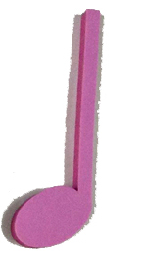


1
2
3
4

Slide 9
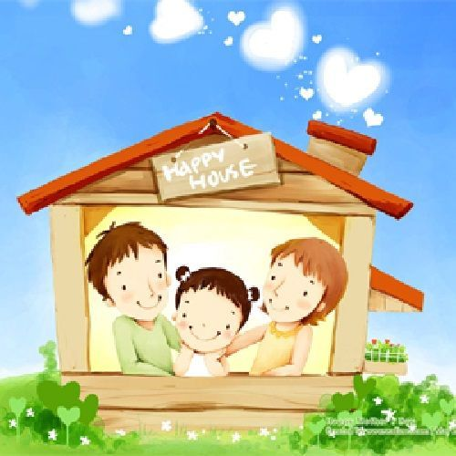

Slide 10
Bài hát: Cả nhà thương nhau

Slide 11
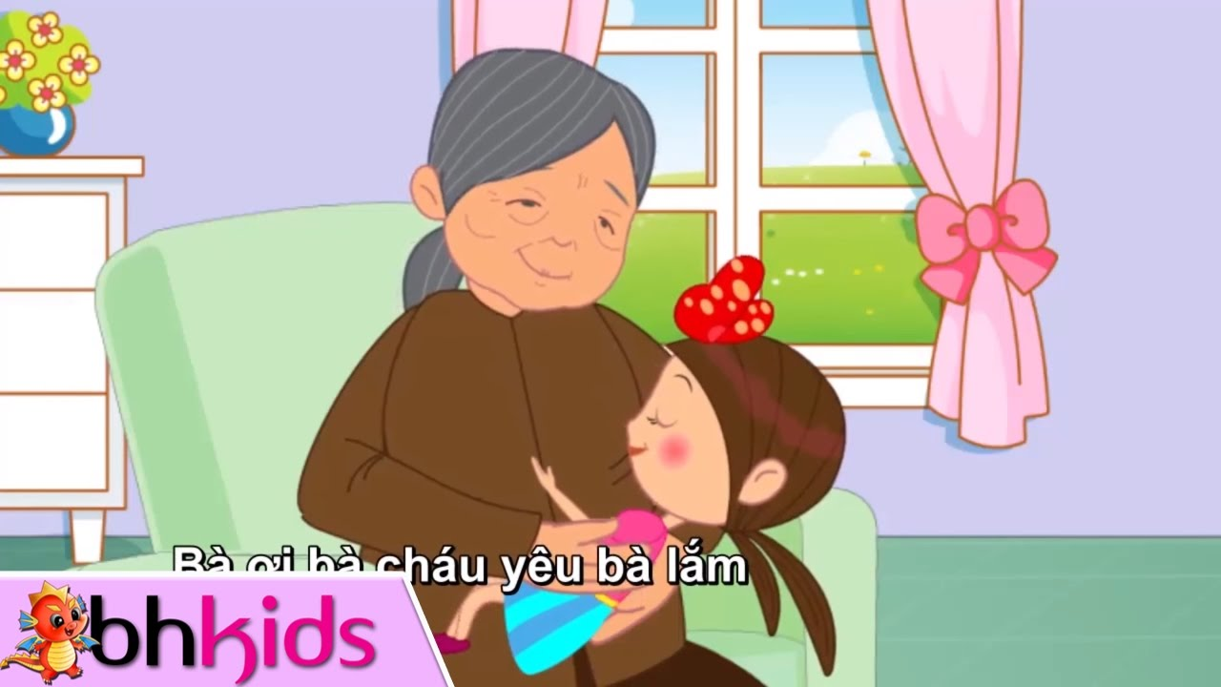

Slide 12
Bài hát:
Cháu yêu bà

Slide 13


Slide 15
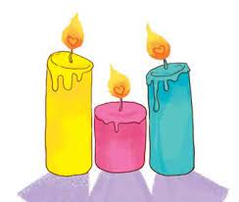

Slide 16
Bài hát: Ba ngọn nến lung linh

Slide 17
CHÀO TẠM BIÊT

